Slide 1

An Image is Worth 16x16 Words: Transformers for Image Recognition at Scale
Ki-Ryum Moon
Division of AI Computer Science & Engineering
Kyonggi University

Slide 2
Introduction
기존의 image 분야에서 attention 기법을 적용할 경우 대부분 CNN의 특정 구성 요소를 대체하는 등으로
사용해 왔으나, 그 점을 탈피함.
또한, attention만을 사용한 모델도 있었으나, 기존 CNN을 기반으로 한 모델의 성능을 넘어서진 못함.
Vision Transformer (ViT)에서는 CNN에 의존하지 않고, Image Patch의 Sequence를 입력 값으로 사용하는 Transformer를 사용하여 CNN 기반으로 한 모델들의 성능을 넘어서는 성능을 이뤄냄.
Notes:
설명에 앞서, vision transforme가 나오기 이전에도 기존 transforme를 image classification에 적용하려는 노력은 많았습니다.
하지만 ppt에서 언급된 것처럼 기존 image에 attention을 적용하였어도 cnn의 특정 구성요소를 대체하는 등으로 사용해 오거나,
설령 attention 만을 사용하더라도 기존 cnn 모델의 성능을 뛰어넘지는 못하였습니다.
그에 반해, vision transformer는 ~

Slide 3
Introduction
Vision Transformer의 특징 소개
Image를 일정 크기만큼 잘게 나누어 patch로 만들고, 만든 patch들을 linear embedding을 통해 input으로 사용함.
Inductive Bias가 부족하여 CNN보다 보다 더 많은 Data를 요구 -> Large Scale Dataset으로 학습을 요구함.
→ CNN이 지닌 특징이 부족하여 적은 량의 데이터로는 모델의 일반화 성능이 떨어짐.

Slide 4
Introduction
Inductive Bias란?
모델이 처음보는 입력에 대해서 산출할 결과물을 예측하기 위해서 사용하는 일종의 가정을 의미함.
결국 일반화의 성능을 높이기 위해서 만약의 상황에 대해 추가적으로 가정을 하는 것을 의미.
보지 못한 데이터에 대해서도 귀납적으로 추론이 가능하도록 모델이 가지고 있는 가정들의 집합
이라고 볼 수 있음.
CNN 같은 경우, Translation equivariance, Locality를 의미함.

Slide 5
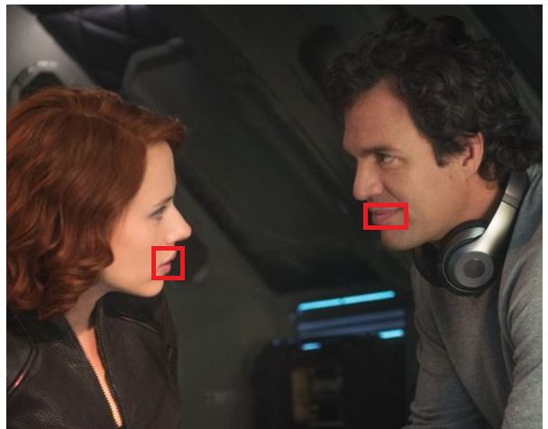
Introduction
영상 정보 내에서의 Stationarity
Notes:
Inductive bias 설명에 앞서 먼저 cnn이 convolution 연산을 해야하는지 설명드리겠습니다.
이 연산의 필요성에 대해 이해하려면 먼저 stationarity와 parameter sharin에 대해서 설명드려야 할것 같습니다.
통계의 시계열 분석에서 사용되는 용어라고 알고 있는데요,
결국 데이터들이 시간에 관계없이 데이터의 확률 분포는 일정하다는 가정이라고 하며,
더 정확하게는 시간이 지나도 데이터 분포의 s(평균, 분산 등)이 변하지 않는다는 가정을 베이스로 예측한다고 알고 있습니다.
이처럼 영상정보에서 stationarity는 이미지의 한부분에 대한 분포가 다른 어떤 부분과 같다는 가정,
이미지에서 한 특징이 위치에 상관없이 다수의 object들에 존재할 수 있으며, 결국 어떤 위치에서 학습한 특징 parameter들을 이용해 다른 위치에서도 동일한 특징을 추출할 수 있음을 의미합니다.

Slide 6
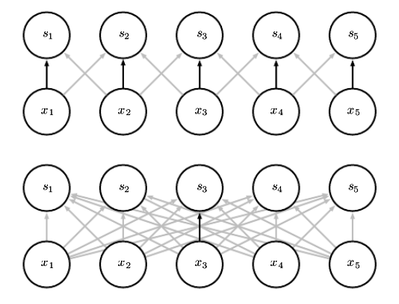
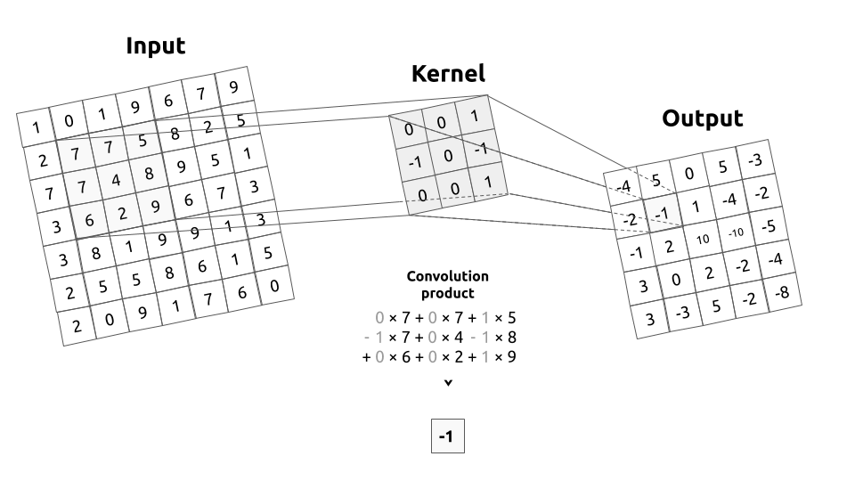
Introduction
Parameter Sharing
Notes:
아까 사진에서 입이라는 특징을 뽑아낼 때 두 가지 방법이 있다.
2개의 입 을 하나의 특징으로 취급해서 위치와 상관없이 입 2개를 추출하는 것과
2. 위치를 고려해서 서로 다른 2개의 특징을 추출하는 것을 생각해봤을 때
1번 방법이 더 효율 적이므로 따라서 파라미터를 공유하는 이유가 바로 위치에 상관없이 특징들을 추출하기 위해서라고 볼 수 있습니다.
결국 output feature map 한 장을 출력하기 위해
Filter를 한 개로 유지하여 결과를 도출하므로 위와 같이 FC Layer 보다 convolution 연산을 통한 메모리 save 및 연산량 감소를 장점으로 들 수 있습니다.
추가로
파라미터 공유 덕분에 한 장의 feature map을 만드는데 동일한 특징을 여러 곳에서 볼 수 있기 때문에
fc 레이어에 비해 동일한 학습 데이터셋 상황에서도 더 많은 데이터를 학습한 효과를 갖게 됩니다.

Slide 7
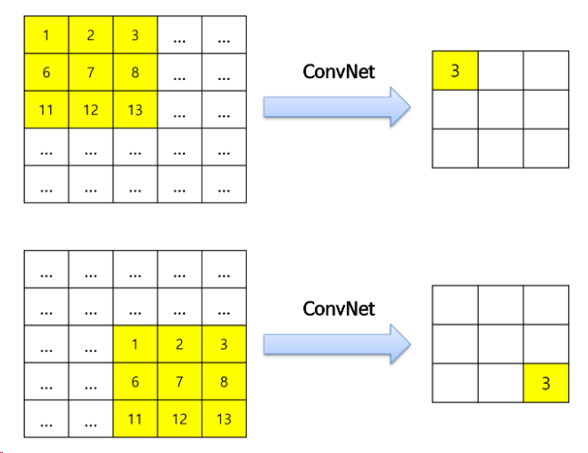
Introduction
Translation Equivariance
CNN에서 입력값의 위치가 변하면 출력값의 위치 역시 변하므로, 추출 되는 Feature값 역시 유지됨을 볼 수 있음.
이와 같은 특징을 지녀, filter 하나로도 다양한 위치에서 특징을 추출 할 수 있음.

Slide 8
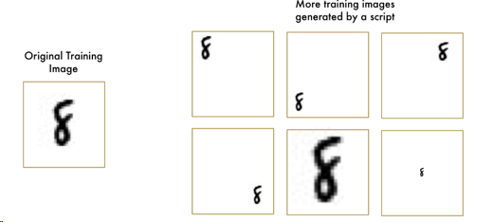
Introduction
Translation invariance
Notes:
하지만 앞서 설명 드린것 처럼 input value가 sliding 윈도우를 지남에 따라 바뀌지만 결국 같은 class를 return 하는 이유는 convolution 연산만 하는 것이 아닌, max pooling이나 parameter sharing 등과 같은
연산이 진행되어 결국 input image내에 존재하는 object들의 위치와 상관없이 패턴이 같으면 결과도 같게 되므로 그림과 같이 object가 어디 있더라도 8이라고 예측하게 됩니다.

Slide 9
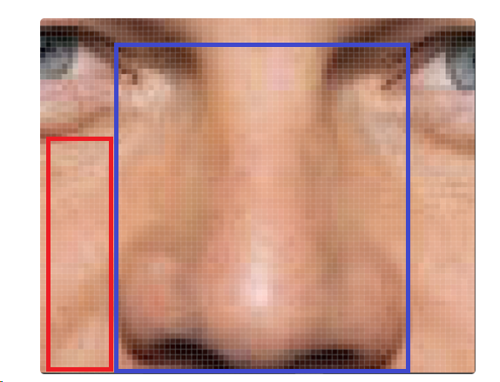
Introduction
Locality
좌측 그림을 보면, 파란 색 영역 안에 존재하는 “코”에 해당하는 pixel들은 빨간 색 영역의 존재하는 pixel과 아무 관련이 없음.
따라서, 3x3 convolution filter 같은 영역으로도 충분히 feature를 잘 추출할 수 있다는 것을 의미함.
Notes:
Cnn 학습 전 가정으로 image는 작은 특징들로 구성되어 있기 때문에 픽셀의 종속성은 특징이 있는 작은 부분으로 한정하는게 시작 입니다.
그림처럼 ~
의미합니다.
이와 같은 cnn 고유의 특성을 vit에서는 어떻게 해결했는지는 뒤에서 설명드리겠습니다.

Slide 10
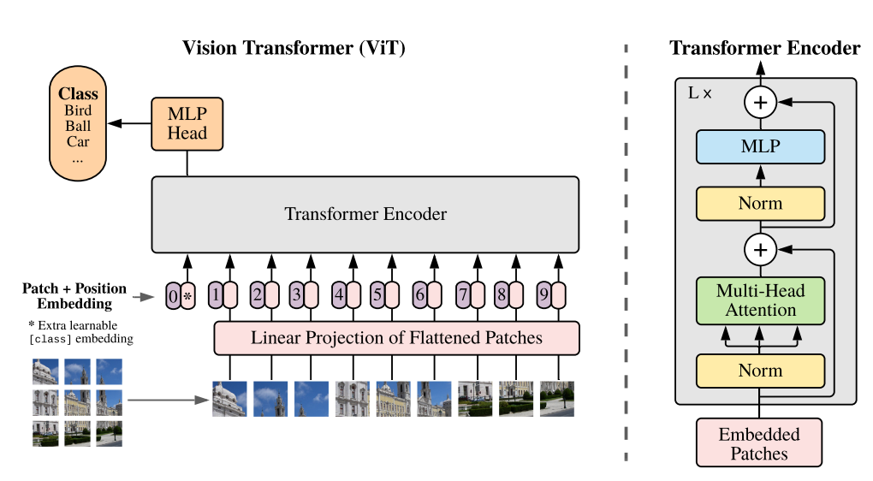
Vision Transformer
Vision Transformer의 전체 구조
Notes:
Vision Transformer는 기본적인 Transformer의 Encoder를 그대로 가져와서 사용합니다. 따라서 Transformer에 맞는 입력값을 그대로 가져와서 사용해야 합니다.
Transformer에서는 시퀀스 데이터를 ① Embedding을 하고 ② Positional Encoding 을 추가해 주었습니다. Vision Transformer에서도 동일한 방식을 거치게 됩니다. 순서는 다음과 같습니다.
Transformer와 동일한 구조의 입력 데이터를 만들기 위해서 이미지를 패치 단위로 쪼개고 각 패치를 왼쪽 상단에서 오른쪽 하단의 순서로 나열하여 시퀀스 데이터 처럼 만듭니다.
각 벡터에 Linear 연산을 거쳐서 Embedding 작업을 합니다.
Transformer에서 Embedding된 데이터는 벡터값을 가지므로 각 패치는 flatten 하여 벡터로 변환해 줍니다.
Embedding 작업의 결과에 클래스를 예측하는 클래스 토큰을 하나 추가 합니다.
클래스 토큰이 추가된 입력값에 Positional Embedding을 더해주면 Vision Transformer의 입력이 완성이 됩니다. 이미지에서도 각 패치의 위치가 중요하기 때문에 Positional Embedding을 적용해 주게 됩니다.

Slide 11
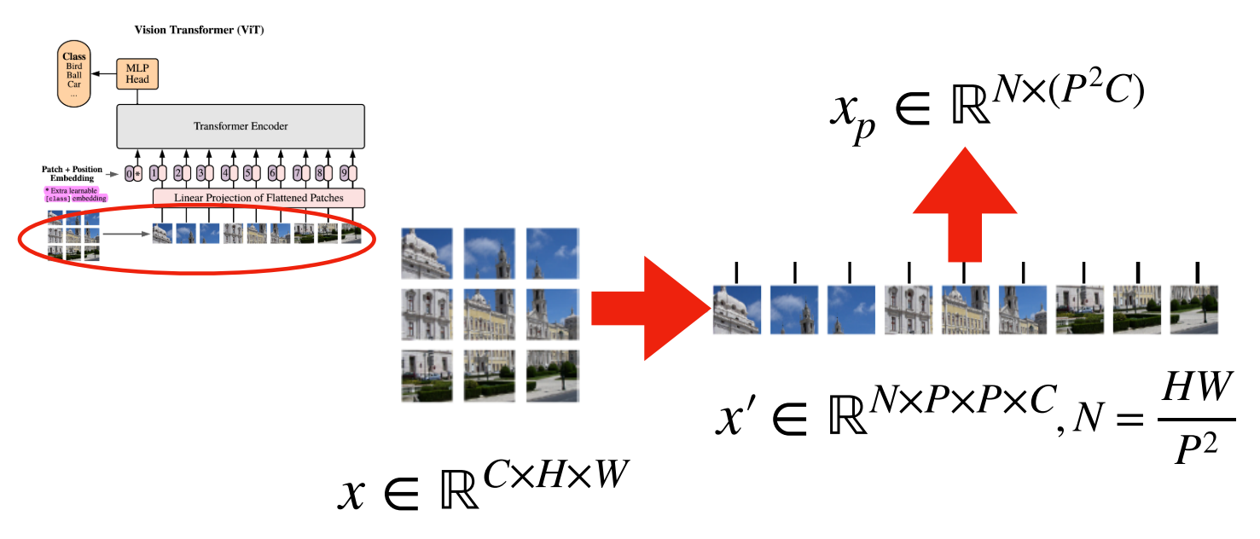
Vision Transformer
Vision Transformer
Notes:
위 그림의 기호 중 (C, H, W)는 각각 Channel, Height, Width를 의미하며 P는 Patch의 크기를 나타냅니다. 각 패치는 (C, P, P)의 크기를 가지게 되며 이 때 N은 나뉘어진 패치의 갯수를 의미합니다.
각 패치를 위의 ② 과정 (flatten)을 거쳐 벡터로 만들면 각 벡터의 크기는 P^2C 가 되고 이 벡터가 N 개가 됩니다. 이 N개의 벡터를 합친 것을 xp 라고 합니다.
예를 들어 (3, 256, 256) 크기의 이미지를 입력으로 받고 P=16을 사용한다면, 각 패치의 크기는 (3, 16, 16)이 되고 패치의 갯수는 16 X 16 개가 됩니다. 이 패치를 flatten 하게 되면 3∗16∗16=7683∗16∗16=768 이므로 768 크기의 벡터를 16 X 16개 가지게 됩니다. 이 값을 시퀀스 데이터로 나타내면 (256, 768)의 형태로 표현할 수 있습니다.

Slide 12
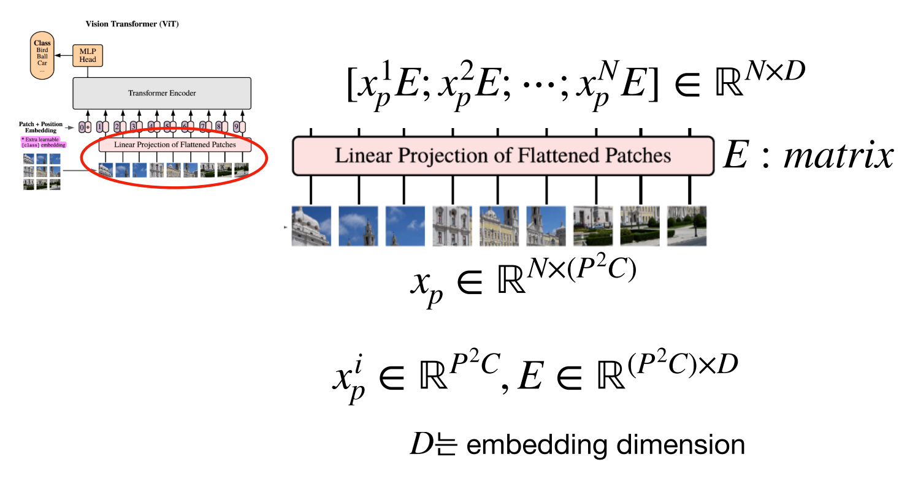
Vision Transformer
Vision Transformer
Notes:
앞에서 생성한 xp를 Embedding 하기 위하여 행렬 E 와 연산을 해줍니다. E 의 shape은 ( P2C,D ) 가 됩니다. D 는 Embedding dimension 로 P2C 크기의 벡터를 D 로 변경하겠다는 의미입니다.
따라서 xp 의 shape은 ( N,P2C), E 의 shape은 ( P2C,D)으로 곱 연산을 하면 (N, D)의 크기를 가지게 됩니다.
배치 사이즈까지 고려하게 된다면 (B, N, D)의 크기를 가지는 텐서를 가지게 됩니다.

Slide 13
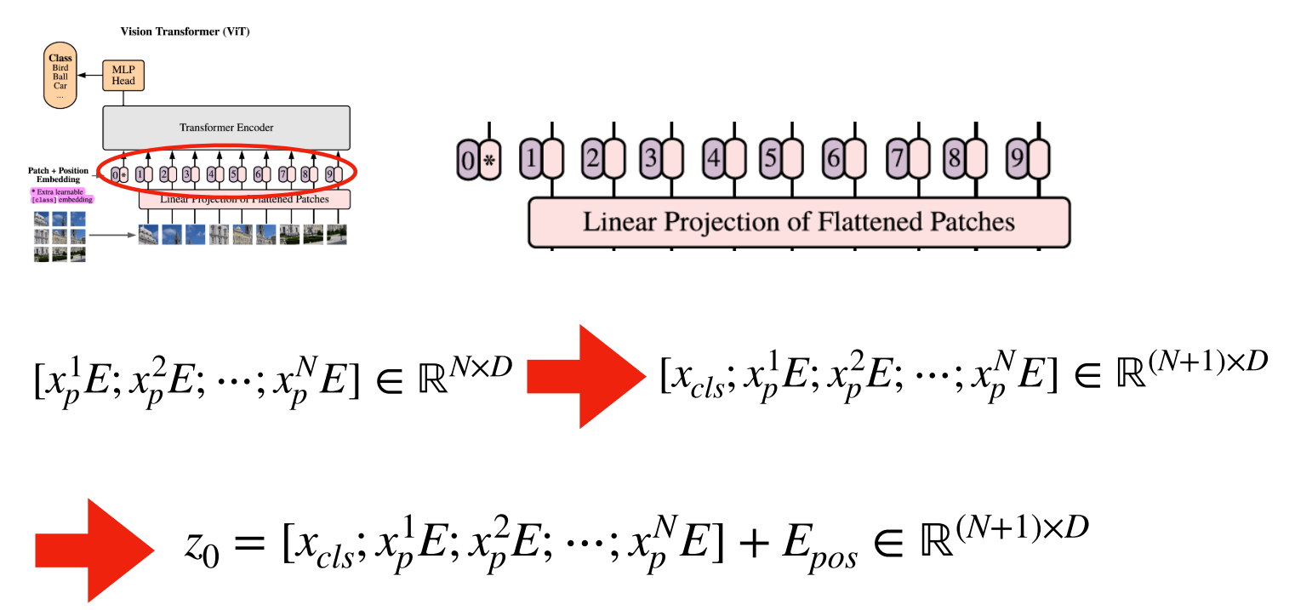
Vision Transformer
Vision Transformer
Notes:
Embedding한 결과에 클래스 토큰을 위 그림과 같이 추가합니다.
그러면 (N, D) 크게의 행렬이 (N+1, D)의 크기가 됩니다. 클래스 토큰은 학습 가능한 파라미터를 입력해 주어야 합니다.
마지막으로 Positional Encoding을 추가하기 위하여 (N+1, D) 크기의 행렬을 더해주면 입력값 z0 준비가 마무리가 됩니다.

Slide 14
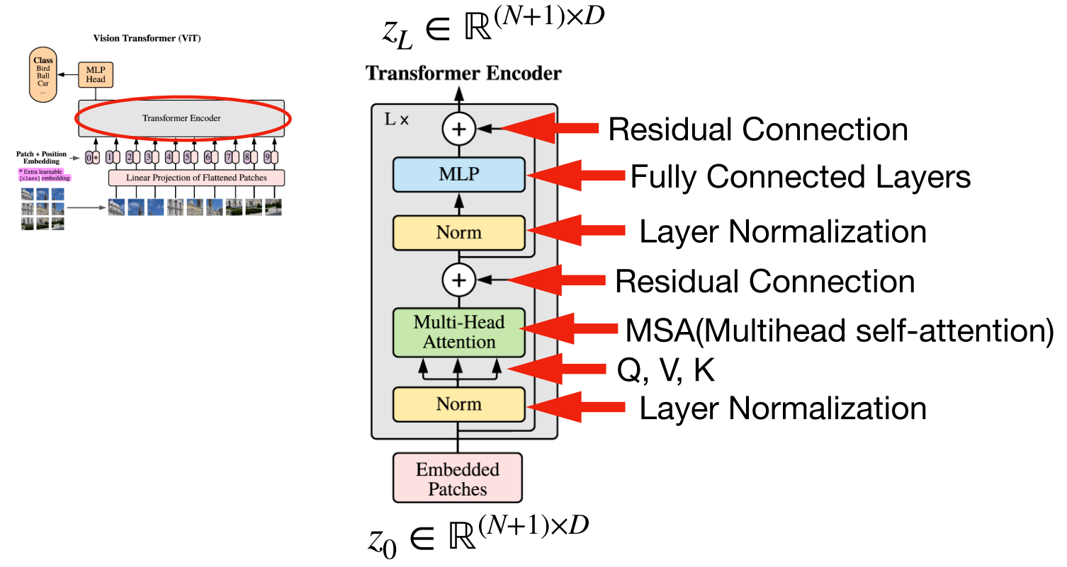
Vision Transformer
Vision Transformer
Notes:
Transformer의 Encoder는 LL 번 반복하기 위해 입력과 출력의 크기가 같도록 유지합니다.
Vision Transformer에서 사용된 아키텍쳐는 기존의 Transformer Encoder와 조금 다르지만 큰 맥락은 유지합니다.
기존의 Transformer Encoder에서는 Multi-Head Attention을 먼저 진행한 다음에 LayerNorm을 진행하지만 순서가 바뀌어 있는 것을 알 수 있습니다.
입력값 z0 에서 시작하여 L 번 반복 시 zL 이 최종 Encoder의 출력이 됩니다.
위 구조에서 사용된 Multihead Attention은 Self Attention 이므로 Multihead Self Attention 즉, MSA로 표현하겠습니다.

Slide 15
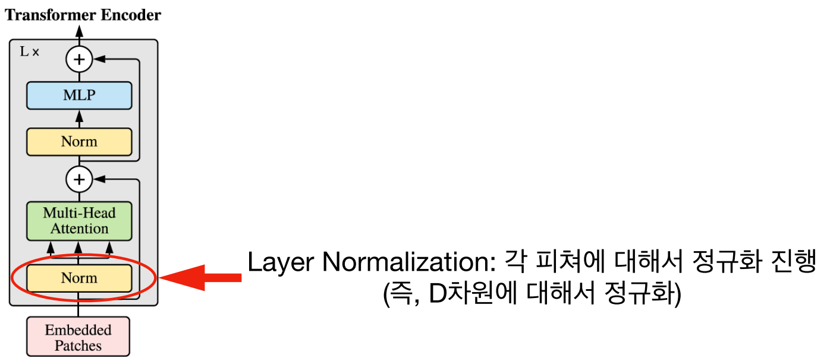
Vision Transformer
Vision Transformer

Slide 16
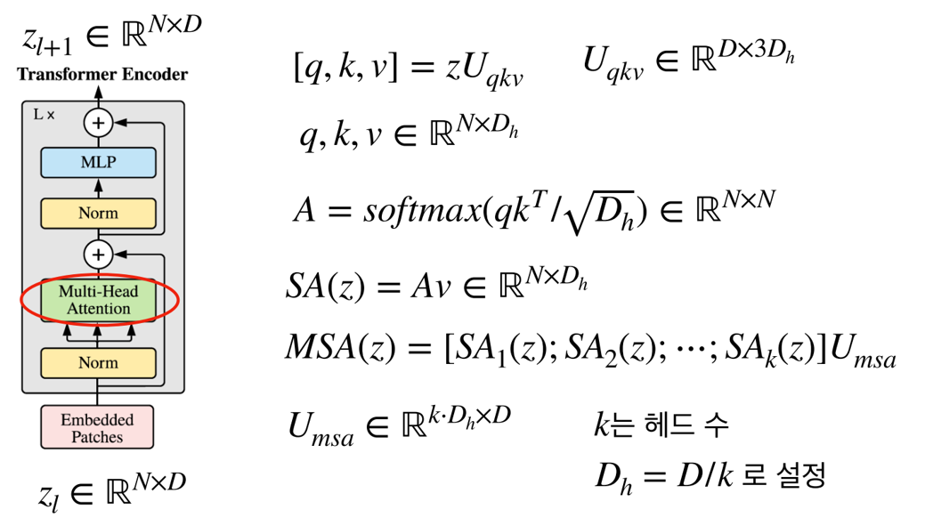
Vision Transformer
Vision Transformer
Notes:
식 (8), 식(9)를 이용하여 각 head에서의 self attention 결과를 뽑고 식 (10)을 이용하여 각 head의 self attention 결과를 묶은 다음에 Linear 연산을 통해 최종적으로 Multi-head Attention의 결과를 얻을 수 있습니다.
식 (10) 에서 self attention의 결과를 묶은 것의 shape은 (N, DhDh , k) 이고 UmhaUmha 의 shape은 (k, DhDh , D) 이므로 연산의 결과는 (N, D) 가 됩니다. 이 과정을 통해 Transformer Encoder의 입력과 같은 shape을 가지도록 조절할 수 있습니다.

Slide 17
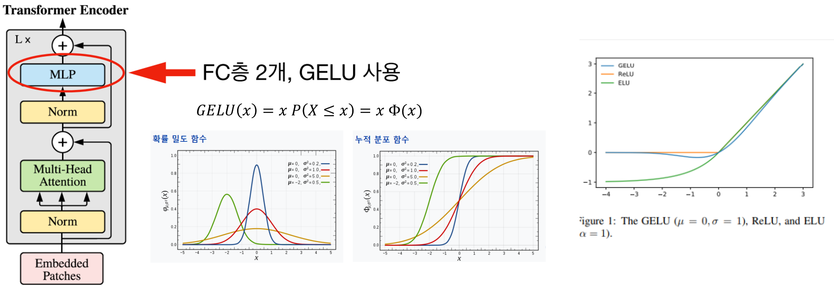
Vision Transformer
Vision Transformer
Notes:
Gelu함수는 입력값과 입력값의 누적 정규 분포의 곱을 사용한 형태입니다
즉, 입력값 x 가 다른 입력에 비해 얼마나 큰 지에 대한 비율로 값이 조정되기 때문에 확률적인 해석이 가능해 지는 장점이 있습니다.

Slide 18
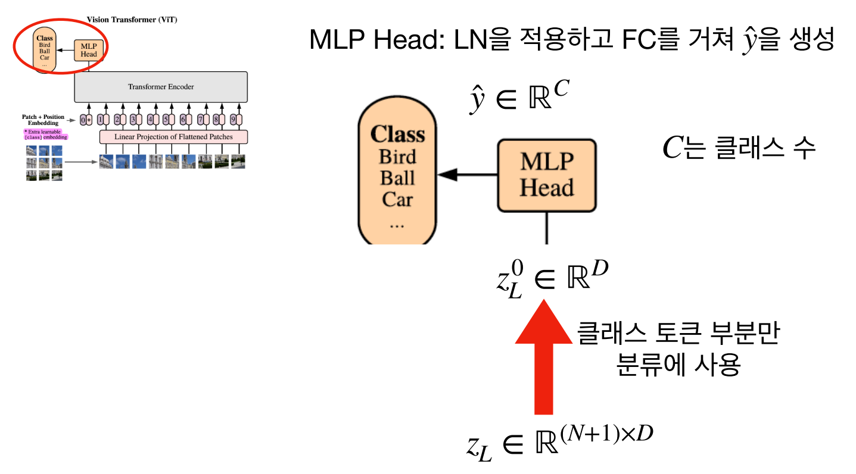
Vision Transformer
Vision Transformer
Notes:
L번 반복한 Transformer Encoder의 마지막 출력에서 클래스 토큰 부분만 분류 문제에 사용하게 되며 마지막에 추가적인 MLP를 이용하여 클래스를 분류하게 됩니다.
위에서 MLP layer에서 각 패치 영상들을 대상으로 각각 독립적으로 수행하므로 locality 하다고 볼수 있으며, 해당 패치 입력에 대한 featur를 receptive field, 아까 그림에서 보셨던 하나의 영역이라고 했을 때
그 부위에 대한 feature를 학습하므로 충분히 translation equivalent하다고 볼 수 있습니다.

Slide 19
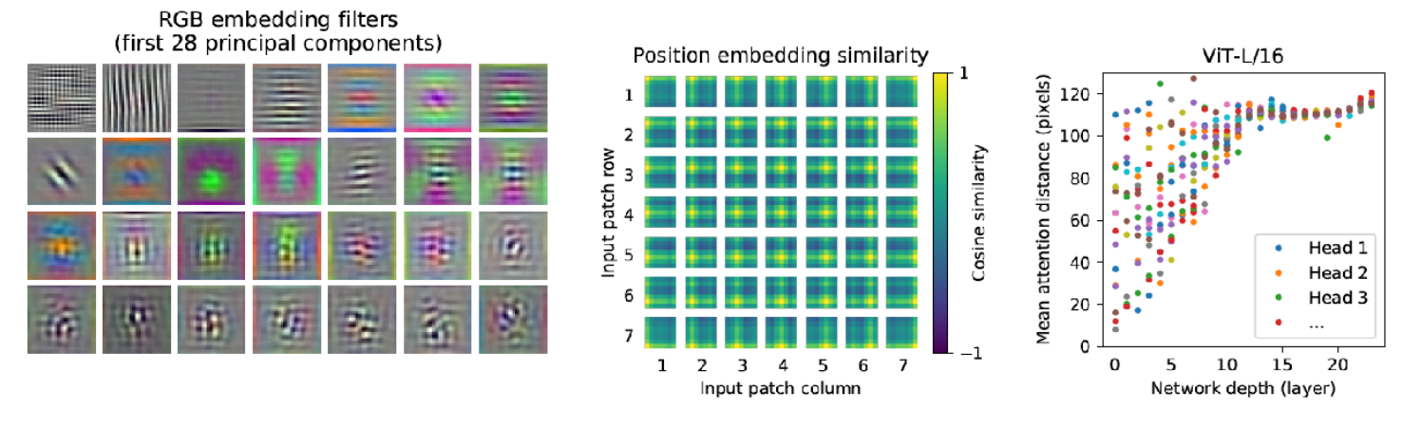
Vision Transformer
Vision Transformer
Notes:
가장 왼쪽의 RGB embedding filter 그림의 시사점은 ViT 또한 CNN과 같은 형태로 학습이 되었다는 점입니다.
RGB embedding filter는 Transformer Encoder에 입력되기 전 Embedding을 할 때 사용한 filter를 의미합니다. 이 filter의 일부분을 가져와서 시각화 하였을 때, 위 그림과 같은 형태가 나타납니다. 핵심은 CNN에서의 low level layer에서와 유사한 형태의 결과가 시각화로 나타난다는 점입니다. 즉, CNN 처럼 학습이 잘 되었다는 것을 의미합니다.
중간의 Positional Embedding Similarity 그림의 시사점은 Positional Embedding이 데이터의 위치를 잘 위미하도록 학습이 잘 되었다는 점입니다.
positional Embedding 에는 각 패치 마다 대응되는 Embedding 벡터가 존재합니다.
모든 패치 p(i,pj)p(i,pj) 에 대하여 cosine similarity를 구하였을 때 각 row, col에 해당하는 부분의 패치가 similarity가 높은 것을 통해 Position이 의미가 있도록 학습이 잘 되었다는 것을 확인할 수 있습니다.
가장 오른쪽의 그래프는 attention이 관심을 두는 위치의 편차를 나타냅니다. low level layer에서는 가까운 곳에서부터 먼 곳까지 모두 살펴보는 반면 high level layer로 전체적으로 본다는 것을 의미합니다.
y축의 distance의 의미는 어떤 query 위치를 기준으로 의미있는 영역까지의 평균 거리를 나타냅니다.
이 거리가 짧을수록 가까운 영역에 대하여 attention을 한다는 것이고 이 거리가 길수록 먼 영역에 대하여 attention을 한다는 것을 의미합니다.
CNN 또한 convolution 연산의 특성상 layer가 깊어질수록 점점 더 큰 영역을 보게되는데 Vision Transformer 또한 그러한 성질을 가지는 것을 확인할 수 있었습니다.

Slide 20
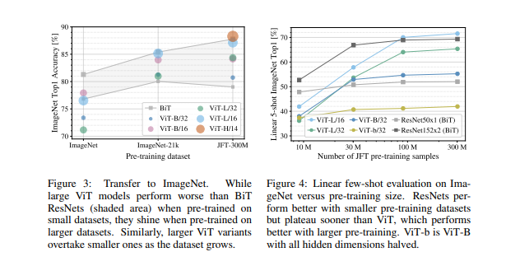
Vision Transformer
Vision Transformer Results
Notes:
좌측은 pretraining 시 사용하는 데이터셋의 크기에 따라 향상되는 vit의 성능 그래프이며,
만약 작은 데이터셋을 이용하여 pretraining을 수행하면 cnn보다 떨어지는 것을 확인 가능함.
우측은 작은 데이터셋을 이용하면 CNN의 특성 (locality, translation equivalence 등)으로 인해 성능이 우세하지만 대규모 데이터셋을 이용하면
네트워크가 그러한 특성이 없더라도 성능이 좋아짐 (Figure 4)

